Slide 1
15-16 实验 运算放大电路
一、实验目的
1. 熟悉集成运算放大器电路的分析方法。
2. 应用集成运算放大器设计基本运算电路。
3. 熟悉电压比较器的功能、电路结构及其特点。
4. 学会电压比较器的测试方法。

Slide 2
二、实验原理
运算放器（Operational Amplifier，OA）是一种具有高电压增益的多级直接耦合放大器件。
本次实验采用通用型运算放大器uA741。
运放在线性运用时，均构成深度负反馈，其输入、输出关系取决于运放的外部电路，外接不同的反馈网络，可以构成功能不同的运算电路。主要包括比例、加法、差分、积分电路等。

Slide 3
三、实验内容
1.反相比例运算电路
2.同相比例运算电路
2.反相加法运算电路
3.差分运算电路(减法器)

Slide 4
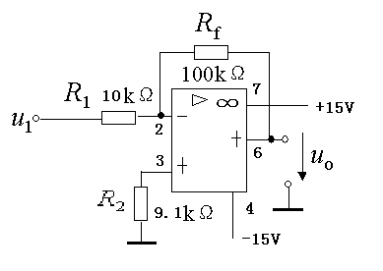
1.反相比例运算电路
其输入输出关系为:
10kΩ
反相比例运算电路设计要求
反馈电阻R_{f}为100千欧
R′
——画出相应电路图，标注元件参数
——输入u_{i}测量u_{o} 完成－测量内容 表-1
注意：
（1）所有测量项目的运算放大器均不用调零
（2）所有测量项目的运算放大器均要接±15V电源

Slide 5
反相比例运算电路测量内容
表3-15-1
u_{i} （V） | 0.5 | -1 | 1
u_{o}(测量值)(V)
u_{o}(理论值)(V)

Slide 6
2.同相比例运算电路
其输入输出关系为:
反相比例运算电路设计要求
反馈电阻R_{f}为100千欧
——画出相应电路图，标注元件参数
——输入u_{i}测量u_{o} 完成－测量内容 表-2
注意
（1）所有测量项目的运算放大器均不用调零
（2）所有测量项目的运算放大器均要接正负15V电源

Slide 7
同相比例运算电路测量内容
表3-15-2
u_{i} （V） | 0.5 | -1 | 1
u_{o}(测量值)(V)
u_{o}(理论值)(V)

Slide 8
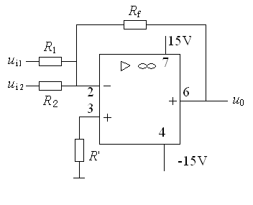
3.反相加法运算电路
其输入输出关系为:
100kΩ
50kΩ
反相加法运算电路设计要求
反馈电阻R_{f}为100千欧
20kΩ
——画出相应电路图，标注元件参数
——输入u_{i}测量u_{o} 完成－测量内容 表-3

Slide 9
反相加法运算电路测量内容：
表3-15-3
u_{i1}(V) | 0.5 | 1 | -1
u_{i2}(V) | 0.5 | 1 | 0.5
u₀(V)测量值
u₀(V)理论值

Slide 10
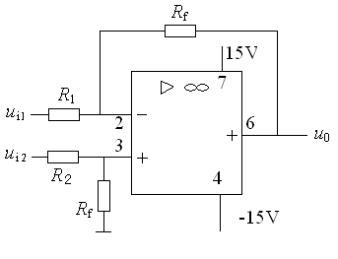
4.差分运算电路(减法器)
其输入输出关系为:
100kΩ
10kΩ
差分运算电路设计要求
反馈电阻R_{f}为100千欧
10kΩ
100kΩ
——画出相应电路图，标注元件参数
——输入u_{i}测量u_{o} 完成－测量内容 表-4

Slide 11
差分运算电路测量内容：
表-4
u_{i1}(V) | 0.5 | 1 | -1
u_{i2}(V) | -0.5 | 1.5 | 1.5
u₀(V)测量值
u₀(V)理论值

Slide 12
5.过零电压比较器
uo
uz+uD
ui
-(uz+uD)
理想传输曲线
uz+uD
uo
ui
-(uz+uD)
实际传输曲线

Slide 13
5.过零电压比较器输入输出波形
u_{i}
t
u_{o}
+U_{Z+D}
t
–U_{Z+D}

Slide 14
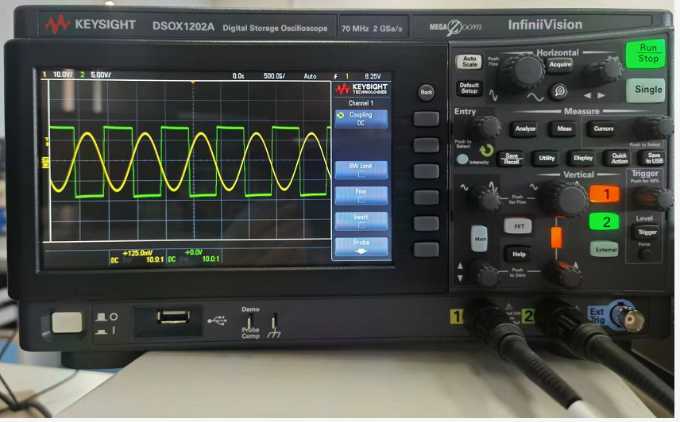
5.过零电压比较器输入输出波形

Slide 15
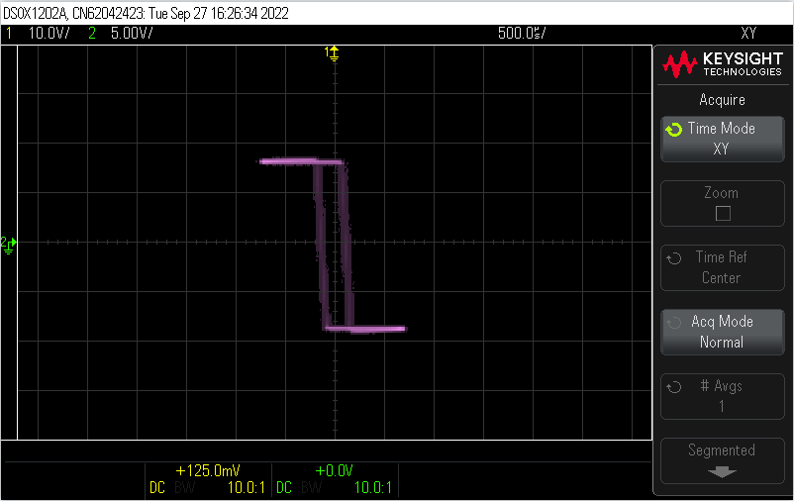
5.过零电压比较器传输曲线

Slide 16
6.迟滞电压比较器
u
u
u
o
o
R
o
R
R
10k
10k
10k
Ω
Ω
Ω
_
_
1
_
1
+
1
+
+
u
u
u
U
U
∞
U
∞
i
∞
i
i
2
2
2
R
R
R
5.1k
5.1k
5.1k
Ω
Ω
Ω
+
+
6
+
6
6
2
2
+
2
+
+
+
+
+
u
u
3
u
3
3
o
o
+
o
+
+
u
u
V
u
V
V
V
V
－
V
－
－
A
A
A
A
A
A
i
i
R
i
R
R
10k
10k
10k
Ω
Ω
Ω
0
0
A
0
2
A
2
2
R
R
R
100k
100k
100k
D
D
Ω
D
Ω
f
Ω
f
f
Z
Z
Z
U_
U_
U_
a
a
a
（
（
（
）
）
）
电
电
电
路图
路图
路图
b
b
b
（
（
（
）
）
）
传输特性
传输特性
传输特性

Slide 17
u_{i}
+U_{A}
t
–U_{A}
u_{o}
+U_{Z+D}
t
–U_{Z+D}

Slide 18
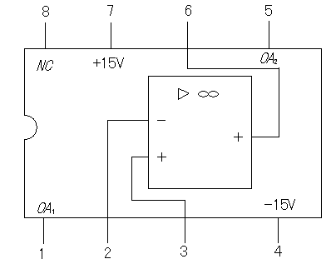
741的内部管脚图
管脚排列
1 悬空
2 反相输入端
3 同相输入端
4 -15V
5 悬空
6 输出
7 +15V 不要接反！
8 悬空

Slide 19
元器件及仪器使用注意事项
1.稳压管带色环的一端为阴极；
阳极
阴极
2.输入信号的获得：
直流信号分别从实验箱左下部的两个可调的直流信号源获得。注意调节至两个信号均为要求的值，再测输出信号。
交流信号从函数信号发生器获得，注意函数信号发生器输出正弦波单位选择有效值（V_{RMS})。

Slide 20
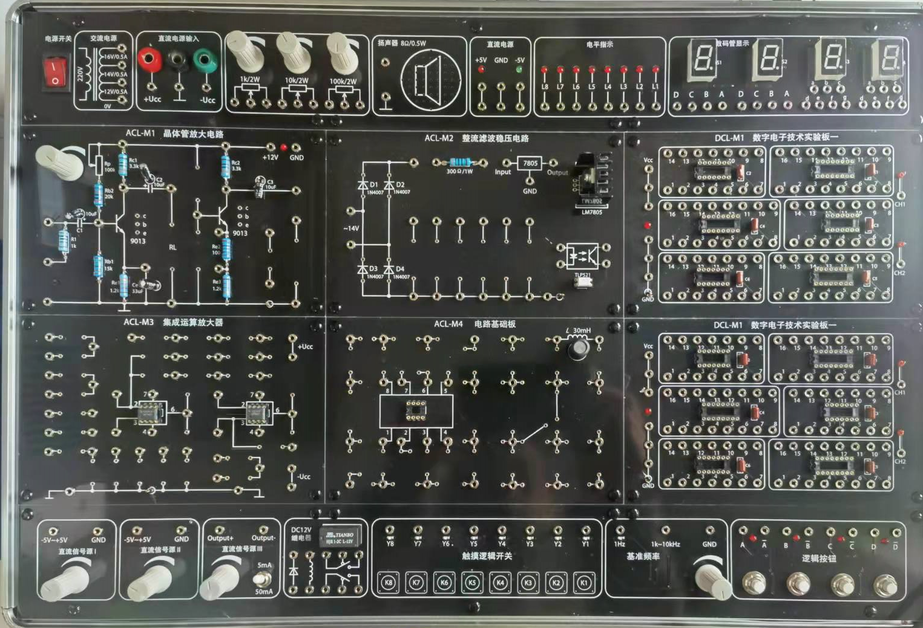
直流信号源
±5V可调的直流信号源

Slide 21
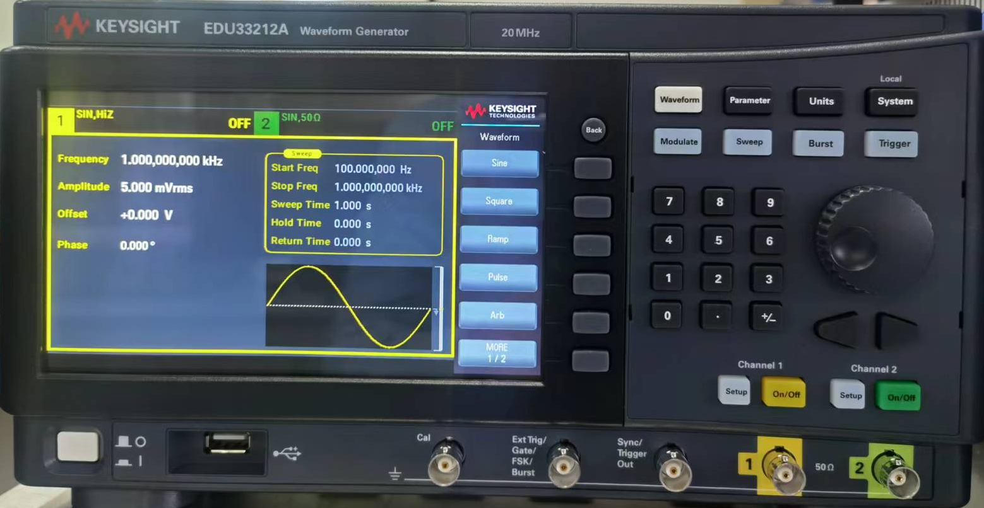
函数信号发生器
显示屏
参数设置
数字键盘
功能选择
旋钮和光标
电源开关
信号输出

Slide 22
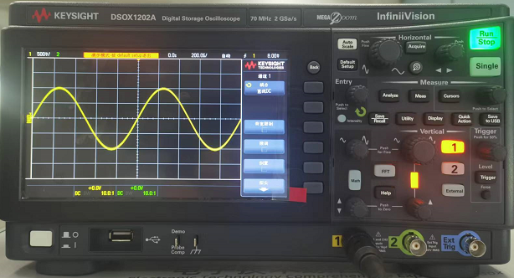
4、示波器的使用：
1）用双踪同时观察输入、输出波形。
2）输入、输出端可先插连线，再用示波器的夹子夹
连线观察。

Slide 23
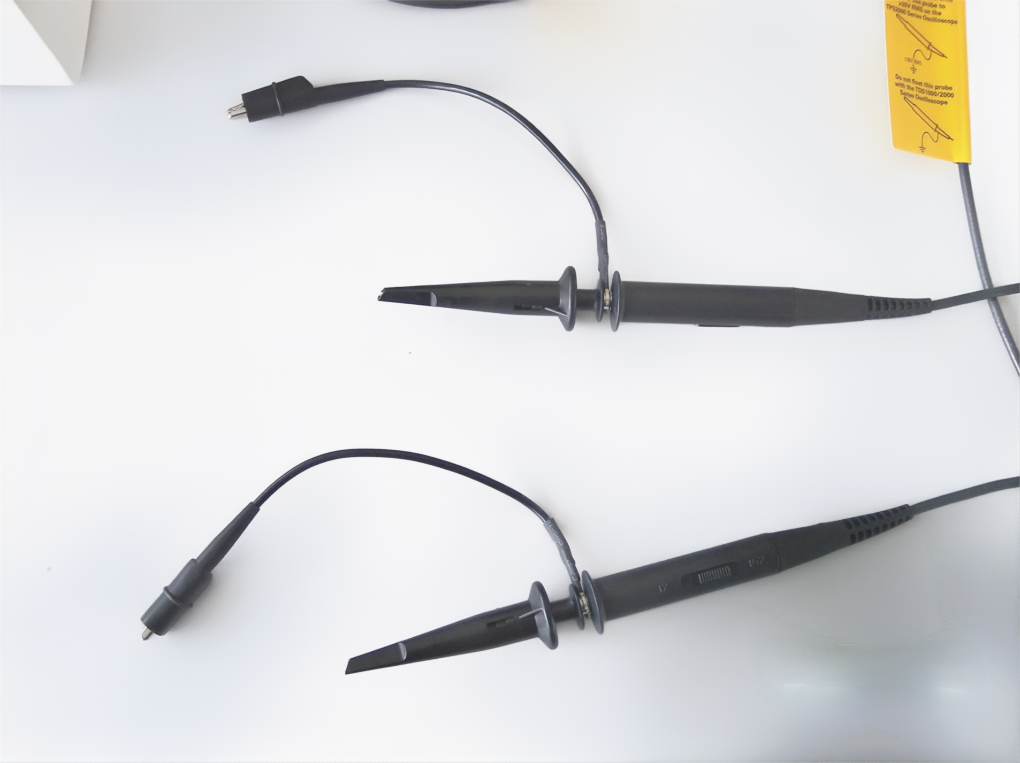

Slide 24
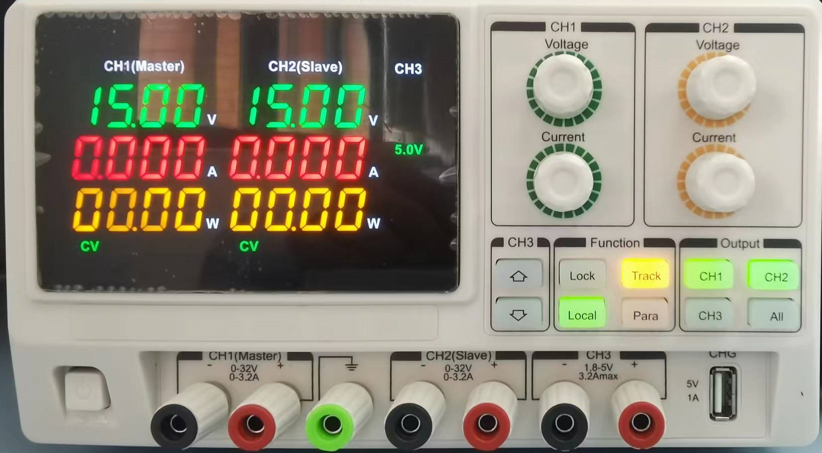
直流电源串联方法
设置主路电压
GND
+U_{CC}
-U_{CC}
设置串联

Slide 25
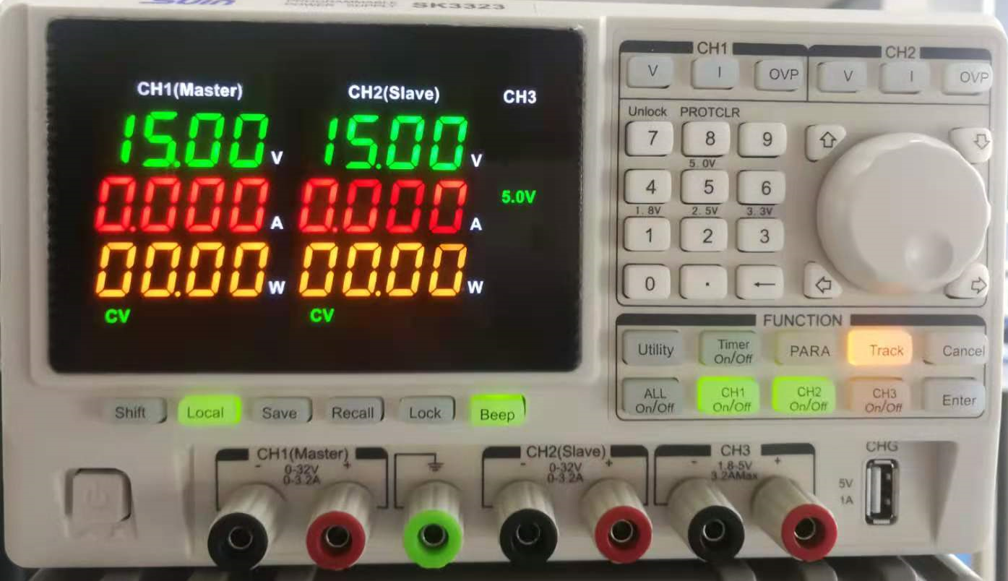
直流电源串联方法
设置主路电压
GND
+U_{CC}
-U_{CC}
设置串联

Slide 26
6.其他应该注意的事项：
1）实验电路应供给集成块15V直流电源；注意正、负电源的极性，切务将输出端短路。
2）函数信号发生器、示波器应与实验电路共地；
3）每次换接电路前都必须关掉电源！

Slide 27
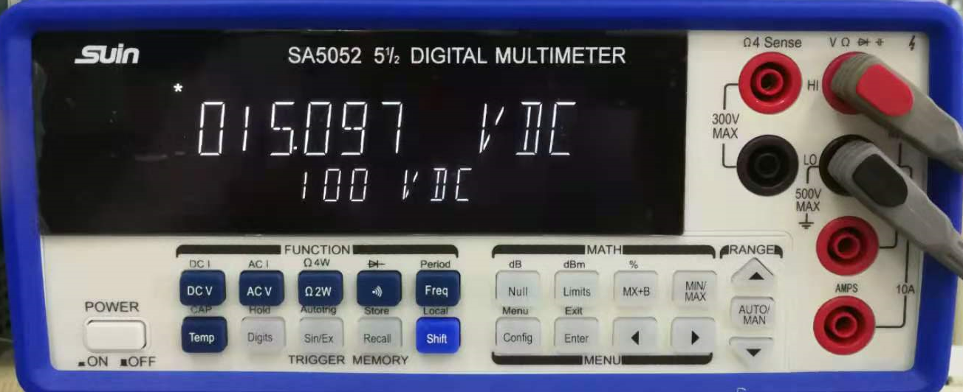
万用表的使用
表笔
电源开关
功能键
▲表笔的使用原则：
测量电压（交、直流）时，黑笔总是接负极、地或低电位端

Slide 28

工作电源与信号源连接
±5V可调的直流信号源

Slide 29

工作电源与信号源连接
±5V可调的直流信号源

Slide 30
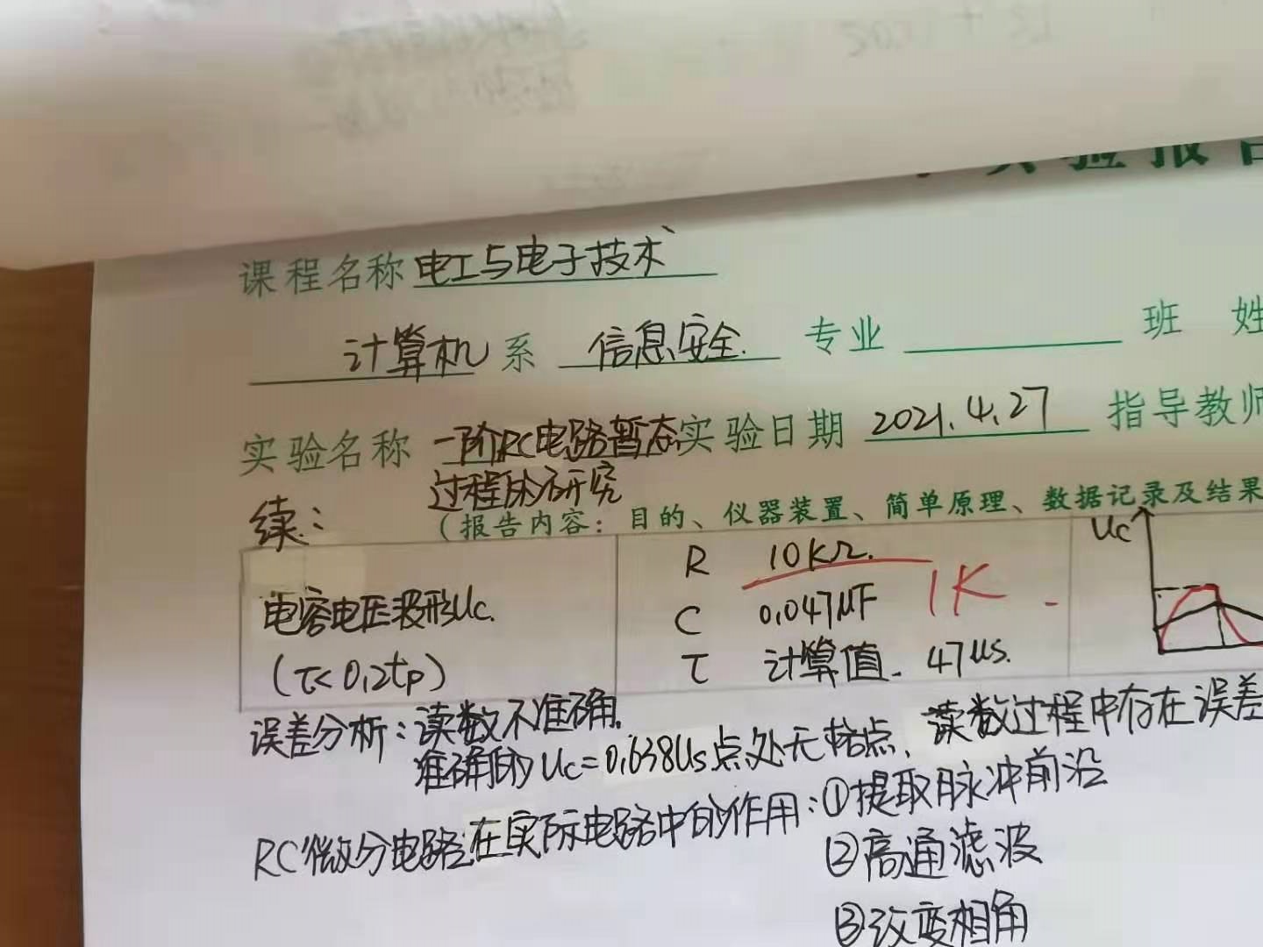
实验报告

Slide 31
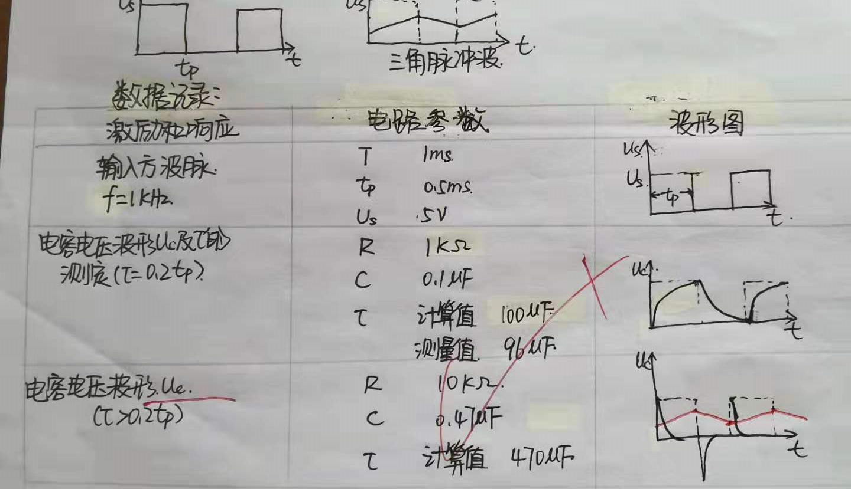
实验报告

Slide 32
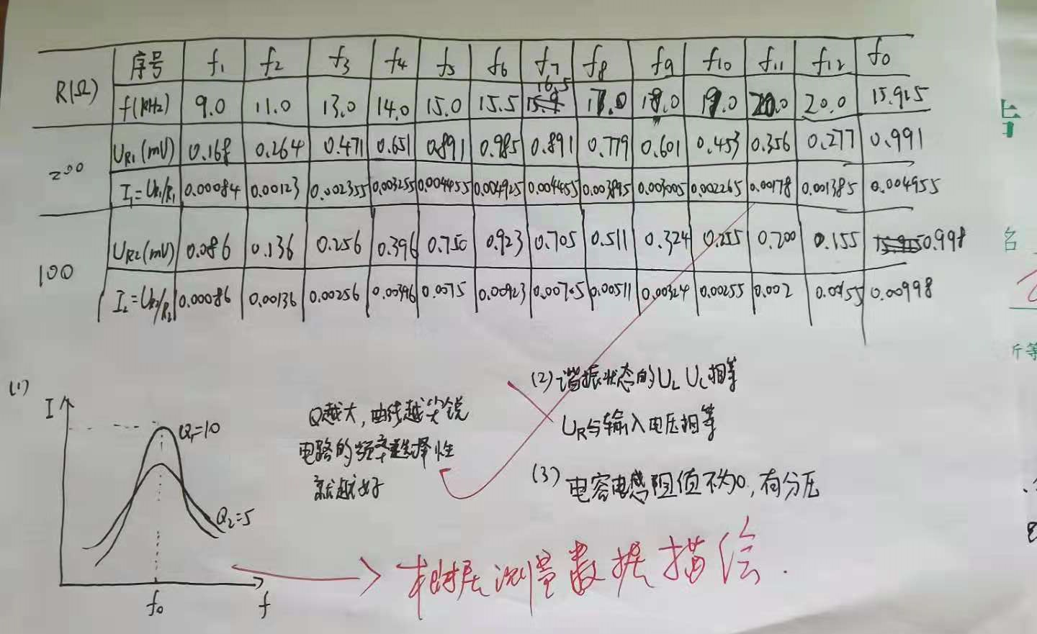
实验报告

